Slide 1
МАДОУ «Детский сад № 13» г. Печора

Slide 2
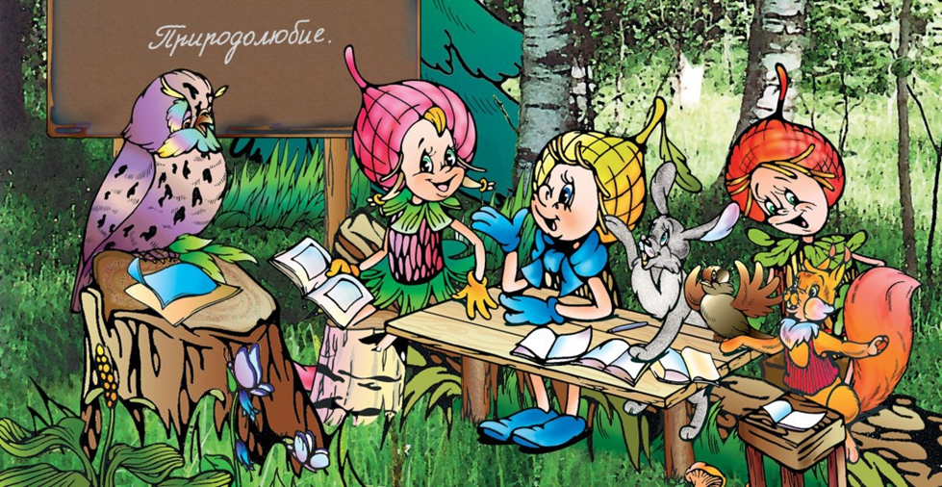
Эколята - это малыши-желуди и их подружка Елочка. Они родились в лесу, знают про него всё или почти всё. У них много друзей, приятелей и просто знакомых. Конечно, как и все дети, они иногда любят пошалить. Они берегут и охраняют лес, заботятся о его обитателях.
Они помогут нам ближе узнать Природу, подружиться с ней и полюбить её.

Slide 3
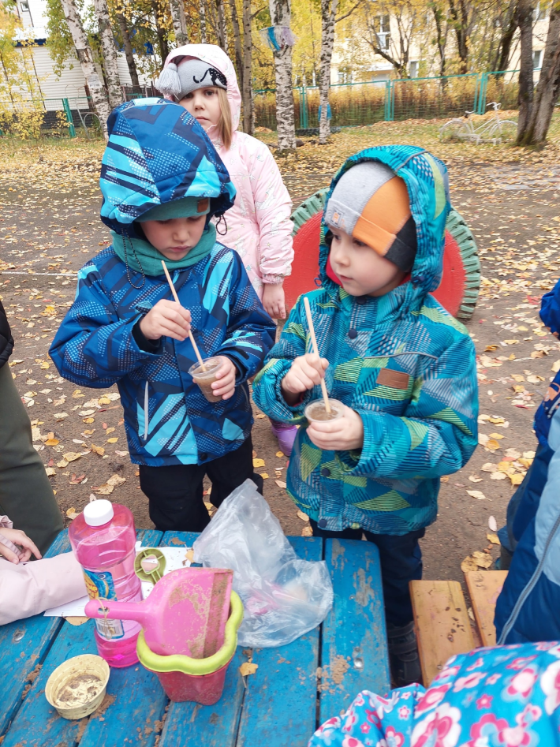
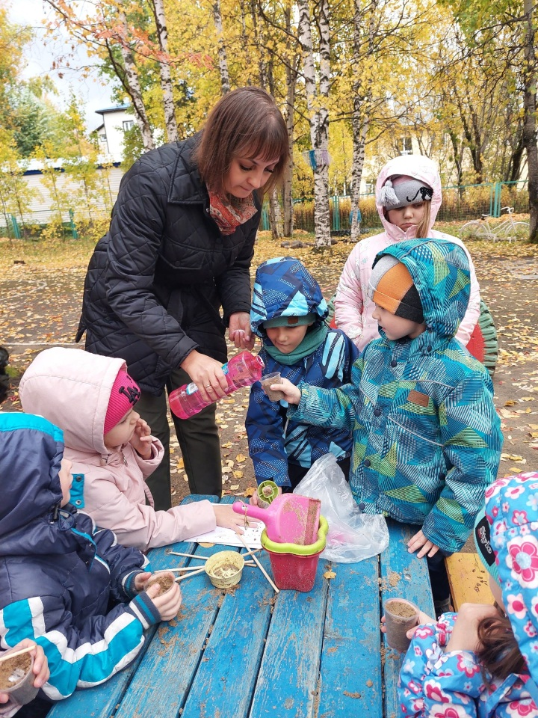
Экспериментальная деятельность «Разложение полиэтилена и бумаги в почве»

Slide 4
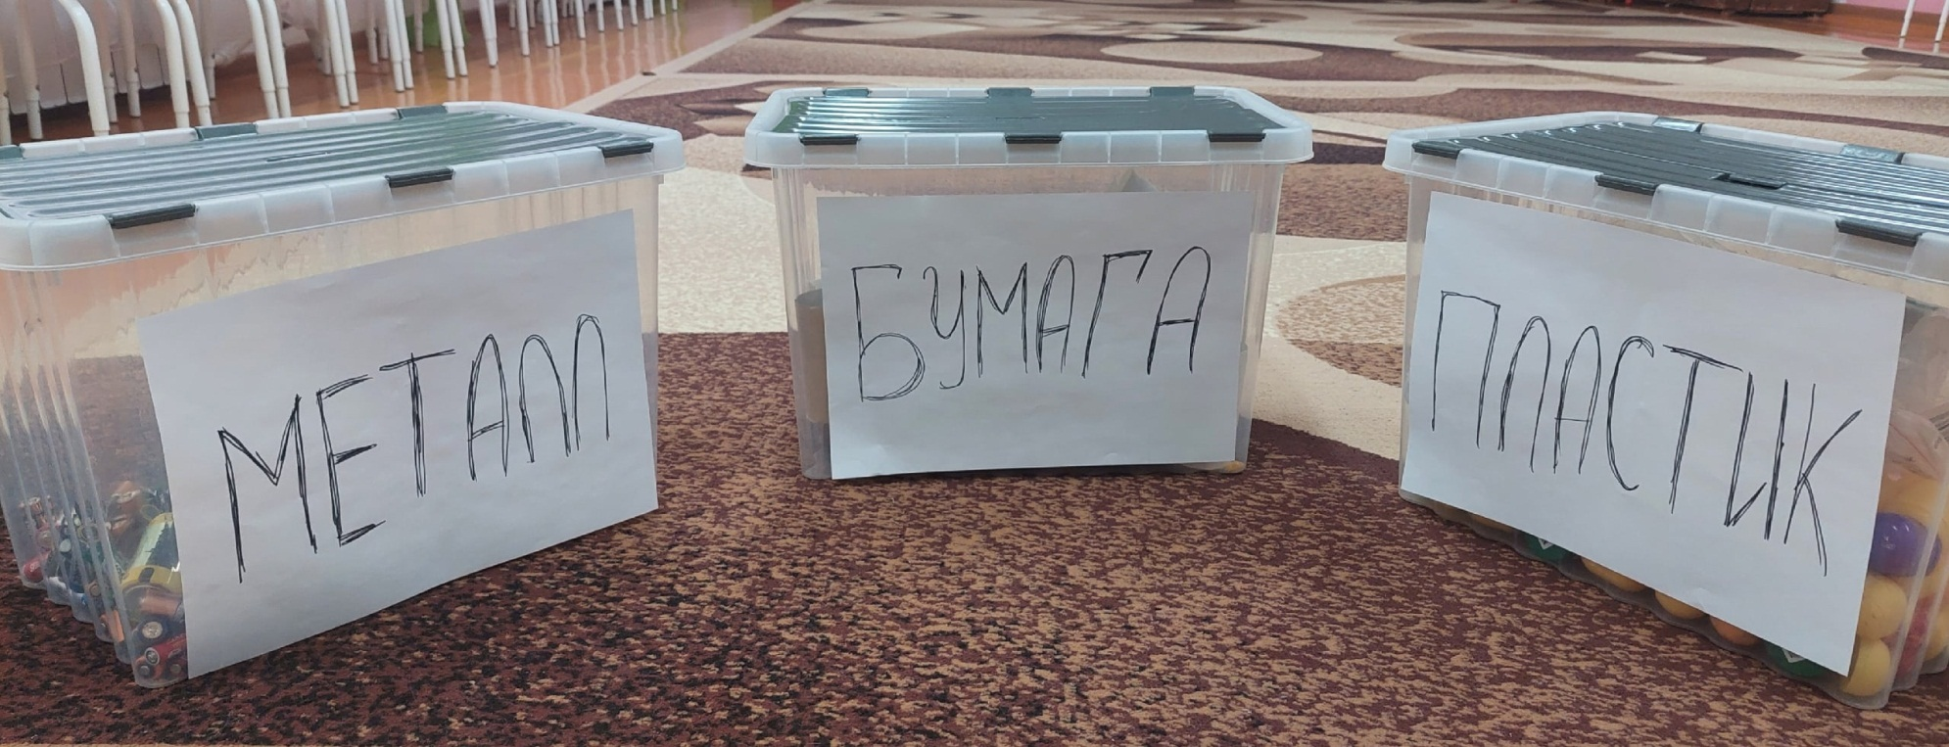
Это всем легко понять – мусор нужно разделять!!!

Slide 5
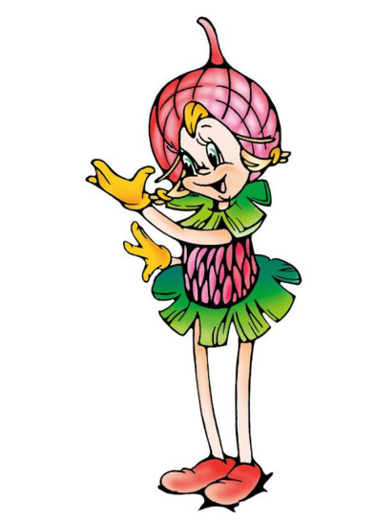
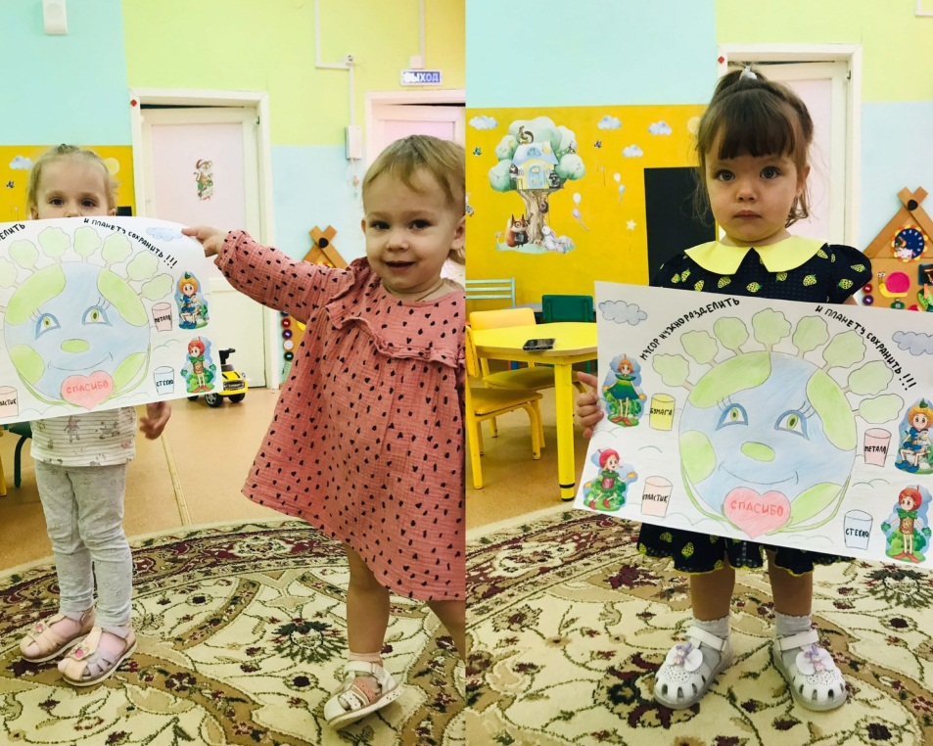
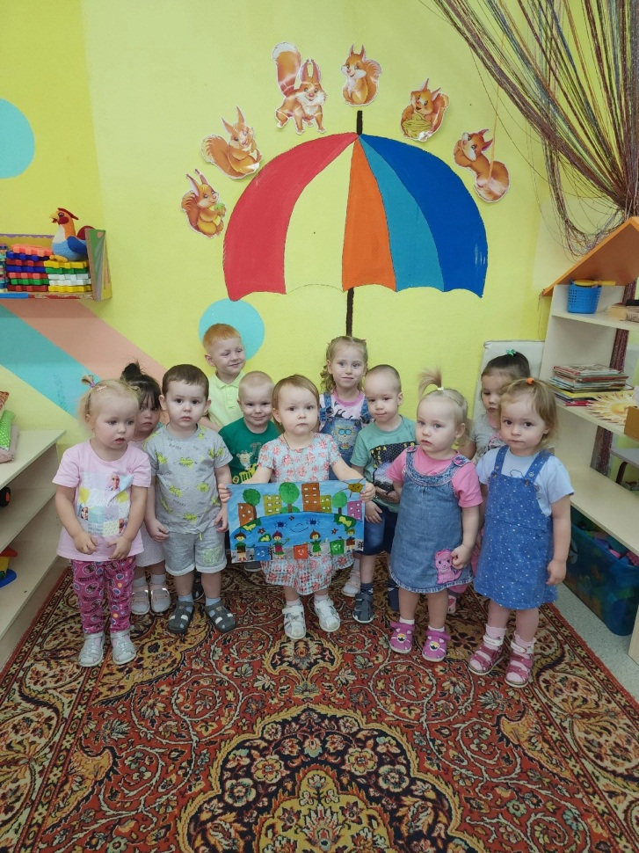
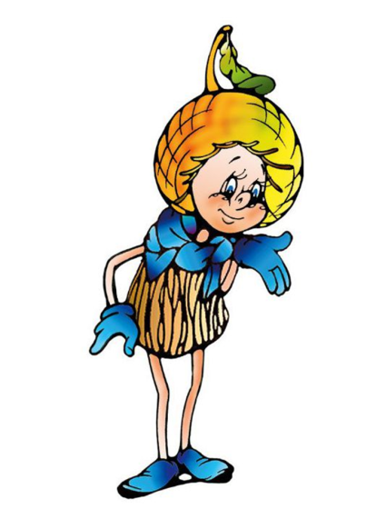

Slide 6
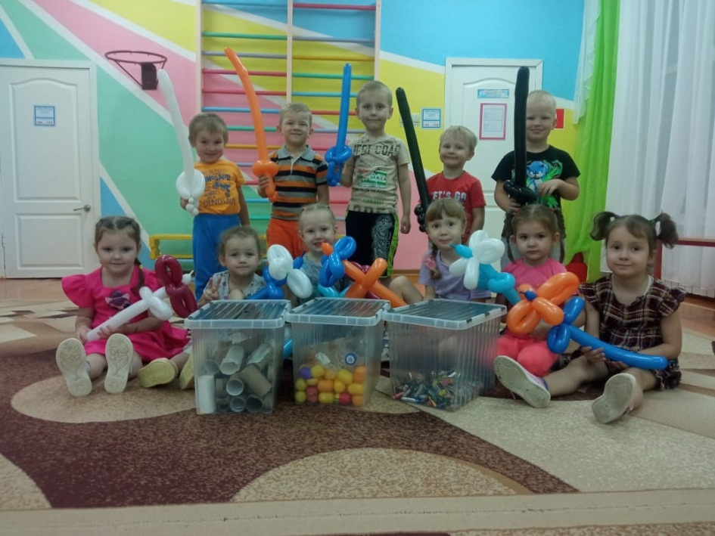
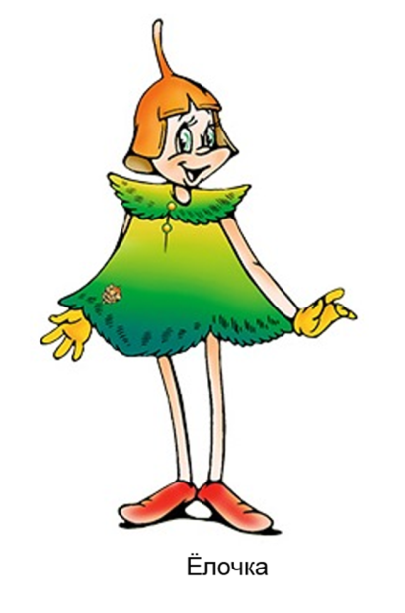
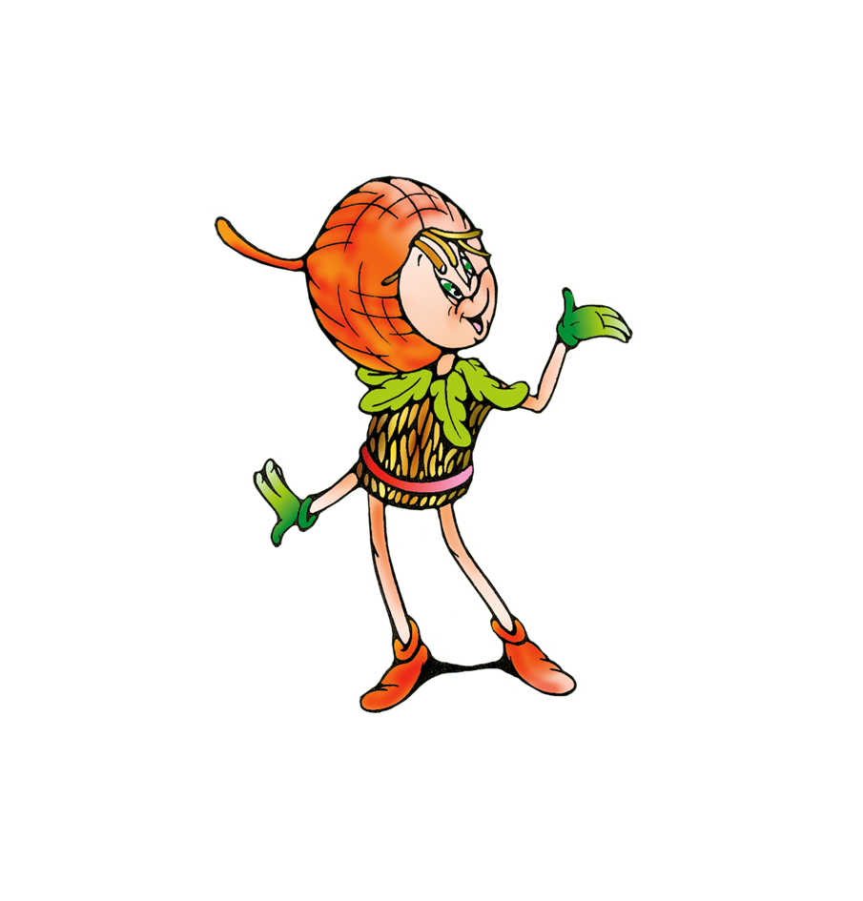
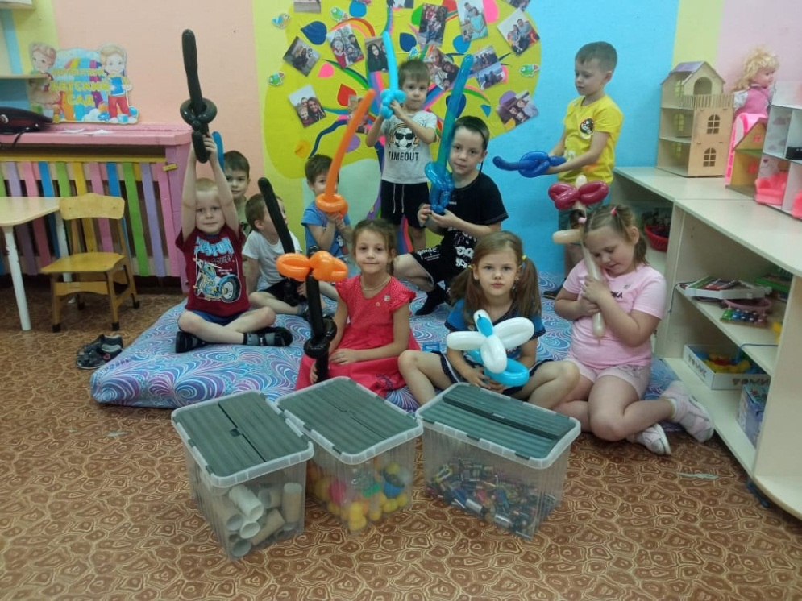

Slide 7
